Slide 1

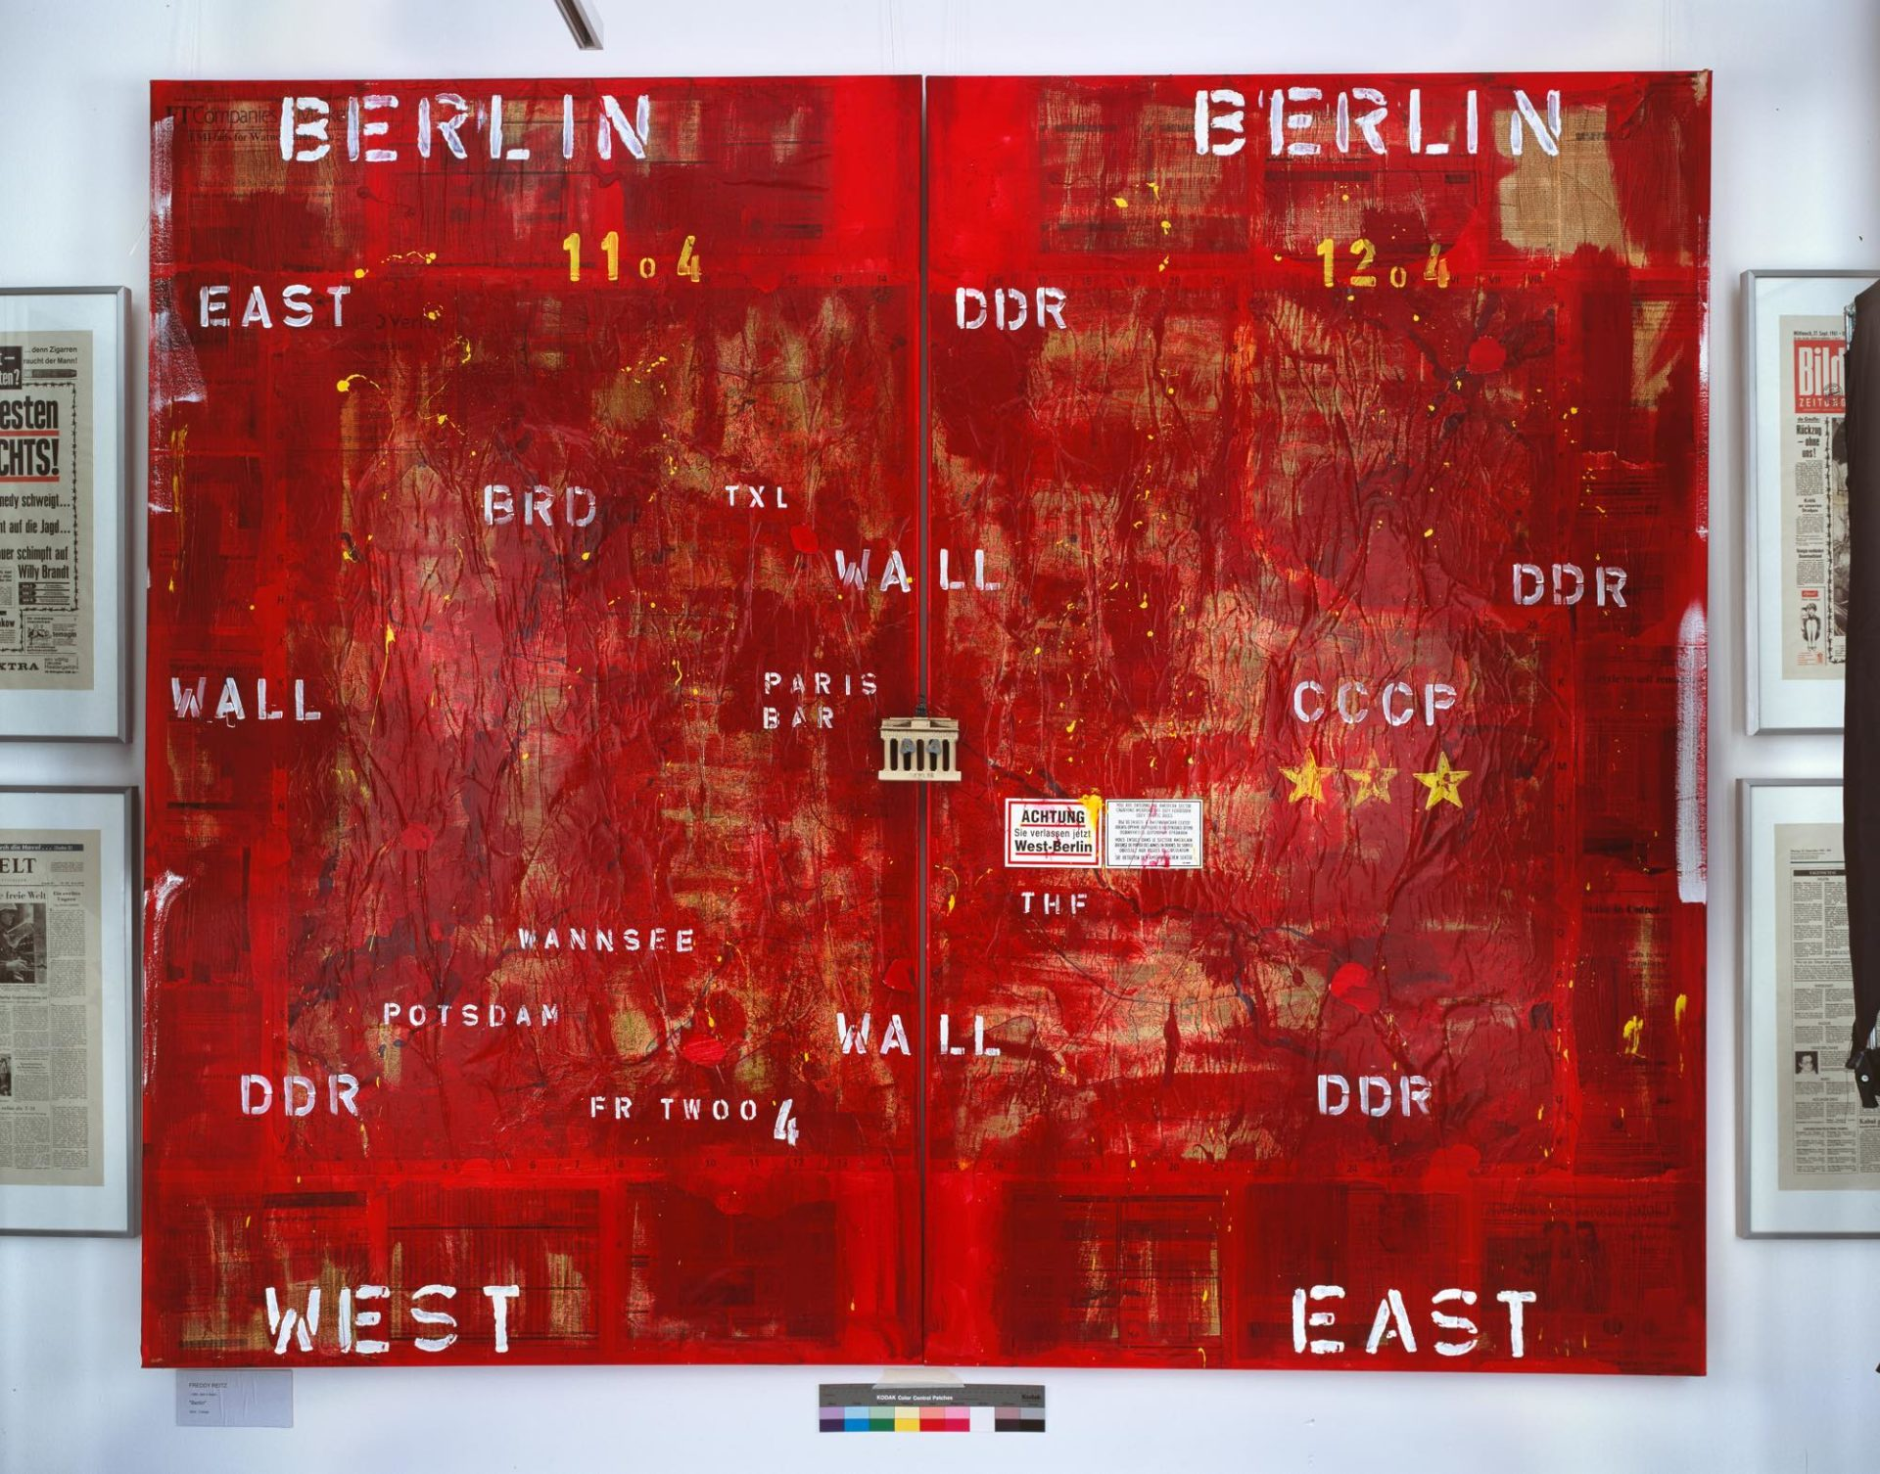
https://www.mauermuseum.de/ Das Mauermuseum – Museum Haus am Checkpoint Charlie
一个好像符合要求的缺失连词的演示文稿，用微软的非自由PPT格式储存。来源在大陆可以正常查看。

Slide 2

Die Deutsche Demokratische Republik
图片来源:https://d.sanwenba.com/p/117RNmG.html

Slide 3
来源：百度百科
德意志民主共和国是1949年10月7日到1990年10月3日期间存在于欧洲中部的社会主义国家。首都为东柏林，实行社会主义制度和计划经济体制，是华沙条约组织和经济互助委员会的成员国。
民主德国是第二次世界大战结束后，在纳粹德国的苏联占领区基础上建国。首都柏林（东柏林）是在纳粹德国首都柏林的苏联占领区范围上成立。民主德国成立初期面临着严重的人口外逃问题，在20世纪50年代有大约270万居民由于政治或经济因素非法越境到联邦德国。1961年，民主德国政府沿着西柏林边境修建了柏林墙以阻止居民外逃。
民主德国执政党是德国统一社会党，其他政党组织通过德国统一社会党领导的“民主联盟”和“全国阵线”参与政治活动。教育机构按照马列主义的原则培养社会主义人才。
冷战时期，民主德国在经济、文化、体育等方面处于社会主义阵营的领先地位。冷战时期著名的标志性建筑——“柏林墙”就在民主德国境内，1990年10月3日，德意志民主共和国宣布停止存在，其领土正式并入德意志联邦共和国。

Slide 4

Ministerium für Staatssicherheit

Slide 5
来源：百度百科
Stasi，前东德国家安全部，曾经是世界上比较强大的情报机构，全称是“德意志民主共和国国家安全部”，成立于1950年2月8日，总部设在东柏林。史塔西被认作当时世界上最有效率的情报和秘密警察机构之一。斯塔西成立宗旨是担任东德的政治警察，负责搜集情报、监听监视、反情报等业务。
2013年7月7日，艺术家宾科夫斯基借用“斯塔西”投影来抗议美国的监视活动。
该秘密警察机构建于1950年的2月8日，1990年3月31日正式解散。 斯塔西运作40年，建立了一套完整的监视网络和控制体系，收集了海量监控档案。一直是执政的统一社会党对内进行言论压制和政权维持的有力武器。
斯塔西的标语是“WIR SIND UEBERALL”（我们无处不在），座右铭是“党的剑与盾”。

Slide 6
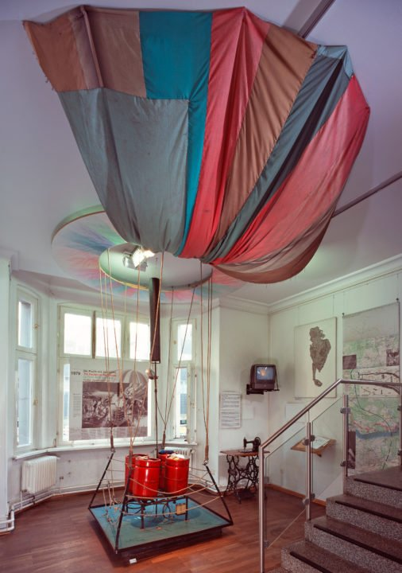
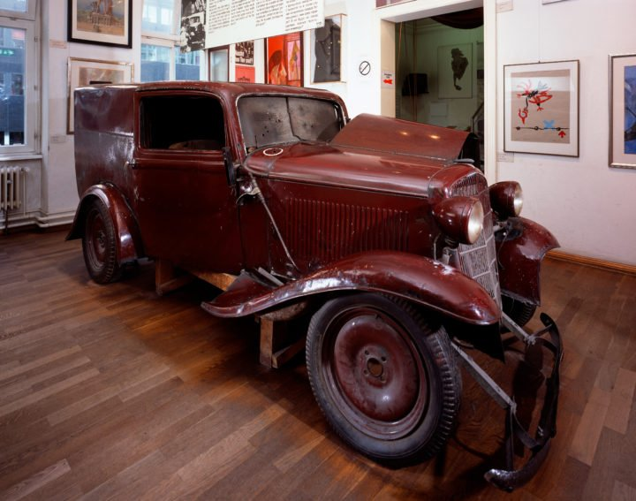
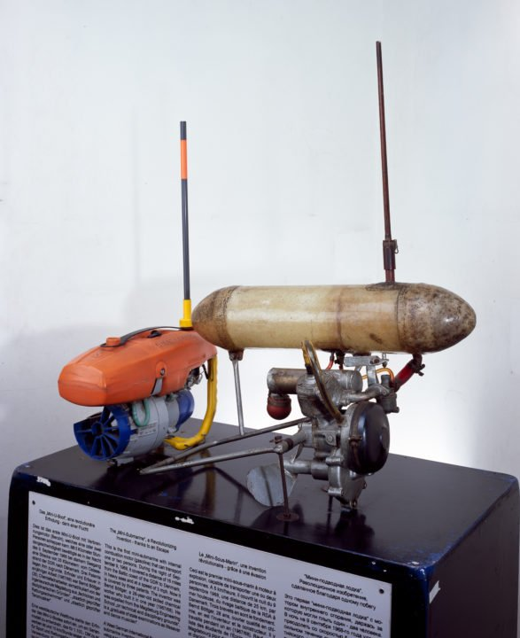
Fluchtobjekte 翻墙工具
Mini-U-Boot mit Fahrradmotor
Gepanzertes Fluchtfahrzeug
Selbstgebauter Heißluftballon

Slide 7
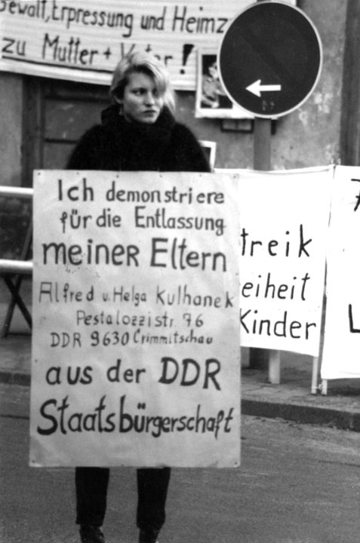
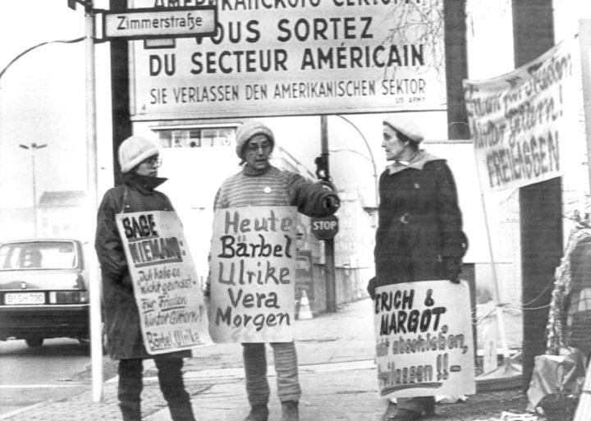
Mit Stift und Banner gegen Willkür und Unterdrückung!

Slide 8
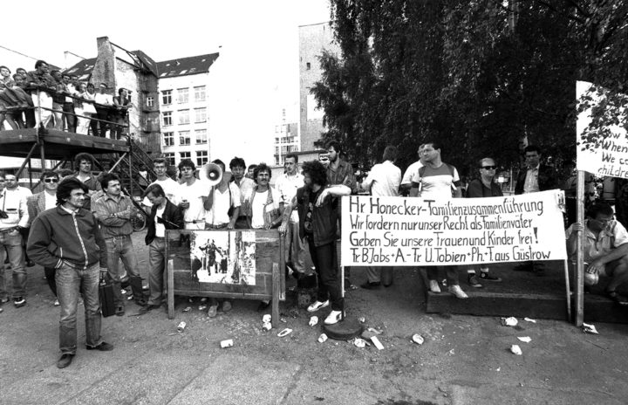
Mit Stift und Banner gegen Willkür und Unterdrückung!

Slide 9
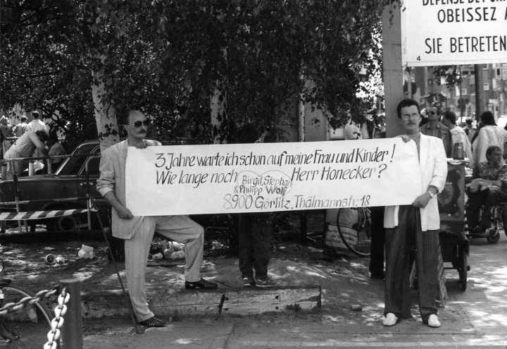
Mit Stift und Banner gegen Willkür und Unterdrückung!

